Slide 1

Prezentacja oprogramowania SoundSpot

Slide 2
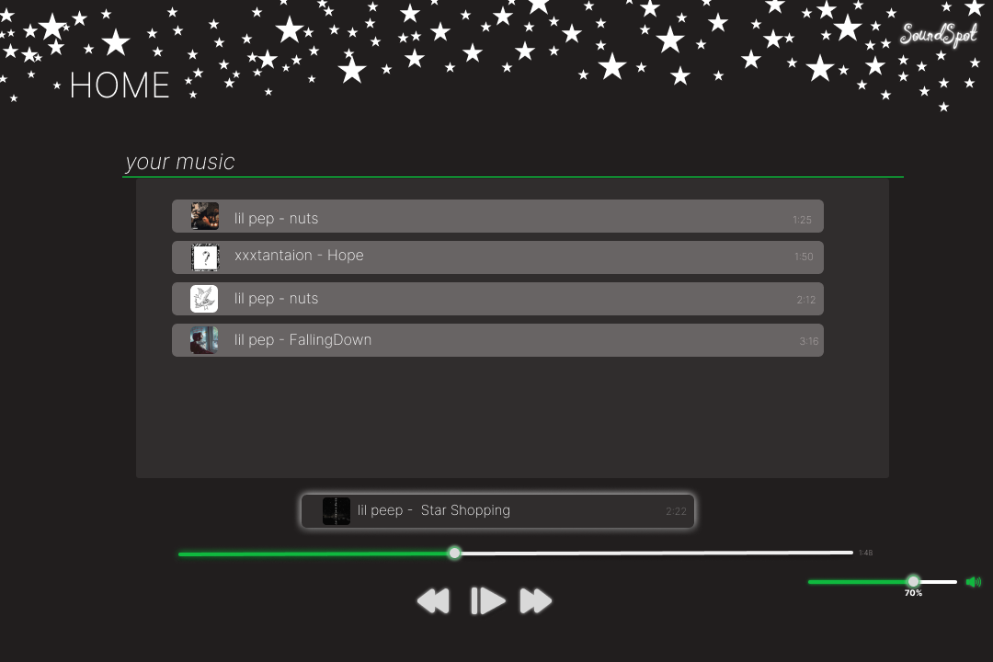
Grafika i interfejs
Dizajn SoundSpot zmienia się od pory roku. Wygliąda tak, że mamy czarno, szary, zielony, żeby nie bilo w oczy. Pośrodku twój Playlist music, wybieramy co chcemy sluchać, to co wybraliśmy będzie wyświetlone pod playlistą music i jest podświetlon.

Slide 3
Plusy oprogramowania
Nie ma reklamy(bo nikt te zamówił)
Obsługa wszystkich formatów
Łatwy interfejs
Darmowa do wykorzystania

Slide 4
Uczestnicy projektu
Igor Kowalski - Kodowanie
Serega Skyba - Grafika
Wladyslaw Prykhodko - Dizajn(interfejs)
Wladyslaw Stoliar - Dizajn(Logo), prezentacja
Artem Kuznecov – Grafika, notatki

